Slide 1
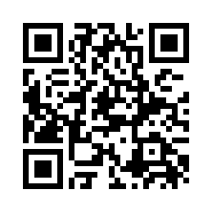
BOUSAI
Disaster Management
Syousuke Ohnishi
bo-sai.tokyo
本日の講演データは
左記のＱＲコード読み取り
または検索「bo-sai.tokyo」で
ダウンロードできます
ご自由にご利用下さい

Slide 2
防災を継続するコツ！
“生活防災”
～コミュニティはまさにライフライン～
共催 長岡京市自治会長会 長岡京市社会福祉協議会
防災伝道師・防災アドバイザー
地域防災研究所 加古川グリーンシティ防災会
大西 賞典（おおにし しょうすけ）

Slide 3
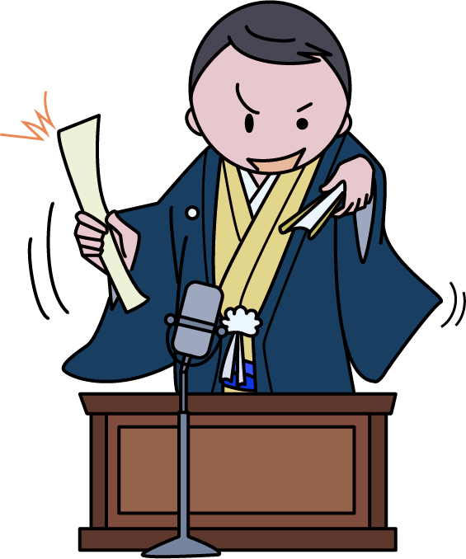
はじめに
全国には、素晴らしい防災活動を行われている方々が数多くいらっしゃるにも関わらず
本日、講演の機会を与えていただいた皆様に感謝し、この場をお借りして、御礼を申し上げます
「防災を継続するコツ」
「生活防災」についてお伝えします
ぜひ最後まで、お聞きいただければ幸いです
本日説明には、皆様が少々腹立たしく思われる こともあろうかと思いますがご了承ください
売れない講談師だと「温かい目で」

Slide 4
ご遠慮なく
今のご時世
エコスタイルに
ご協力を
お願いします
講演本編の投影資料は
吹き出しコメントが多くあります
なので印刷物の配布はしていません
講演本編のパワーポイント資料は
「地域防災研究所ＨＰ」にアップしています
ご自由にダウンロードしてお使いください

Slide 5
地域防災研究所
bo-sai.tokyo

Slide 6
よく聞く話
防災は大変やで
色んなことを
覚えらなあかん！

Slide 7
では！
防災は
覚えて、暗記する
ものなのか？

Slide 8
防災は「覚え暗記するもの」なのか？
「心の中」で
イヤなものと
考えてしまう！
防災に関わらず、自分が興味があるものは？
覚えて、ワザワザ暗記しようとしなくても、自然と忘れないものです
しかしながら『近年の防災』を鑑みると
防災教育・防災の学びは丸暗記のテストのようなものとなっている
丸暗記しなければならないようなものは、防災の学び・防災学習とは言えない️
自然と身につくものこそが『あなたが必要とする防災・生活防災』なのです
あなたが
美味しかった、楽しかった
というものは
ワザワザ覚えようとしなくても
記憶の中に焼き付くもの
苦痛・負担

Slide 9
あなたが必要とする防災は？
なので 本日のお話しは
単に私の答えであり
あなたが本当に必要とする答え
ではないのかも知れません
命を左右するような防災活動でも同じ
「こんなことやりました」
「これを備えましょう」
と他人が導いた答えに
自分や自分の大切な人の命を預けてしまう
「丸投げ防災」にならないように
ご注意を！
なので
本日のお話から
あなたが
本当に必要だと考えるものを
見つけ出すことができれば
最高です！
他者の行う『防災活動の事例』を見てマネることも良いかも知れないが！
それ自体が本当に『あなたが必要とするもの』なのかは、あなたにしか判りません
他人のマネをしても良いとは思ういますが！
マネたうえで、自分が本当に必要だと思うことを『自分で考え生み出すこと』が重要です
そのヒントとなるものは！
「普段のあなたの生活の中」にしかありません
だから！「あなたにしか判らない」ということです

Slide 10
その為に
あなた自身が
やるべきことが
あります

Slide 11
備えへの固定観念を変える！
防災意識改革
防災の概念を
ぶっ潰せ！

Slide 12
さて
本編に
入りましょう

Slide 13
防災活動は
スタートラインが
肝心！

Slide 14
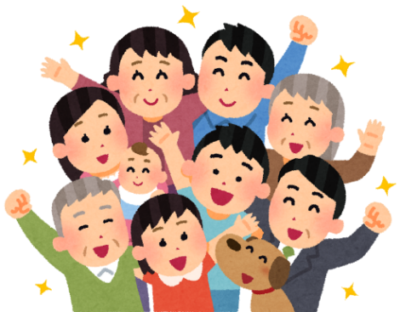
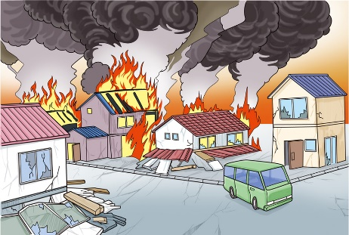
防災の「スタートライン」
まずは「主役を定義」をすること
防災の主役は、どこまで行っても『人・ひと』
モノ（ハード）ではないし
更には、災害でもない！
戸建てであろうが、マンションであろうが
企業であろうが、行政だって
目指すことは同じ️
『人』これを忘れてはいけない！
人

Slide 15
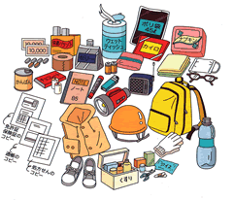
主役は「人」。その為に自分から学べ！
まずは
行政を
あてにするな！
まずは！
スタート時点から
行政を
あてにしすぎている
基本
学びは「基本」を理解すること️
しかし！多くの人は
基本を知らずして、防災を知ろうとする
当然、備え（備蓄）も大切だが･･･
平時への回復・復旧の方法や速度を知らずして
備蓄をしても「いつか途切れる」
どこかの誰かしらない人が復旧してくれると神話を信じて防災活動をする人も多い
着眼点がズレている！
基本は決して災害対応ではない！
この「勘違い」が防災行動への歩みを止めている
２と決めたから
なんです
「定義」
基本を
定義することが
重要なスタートラインの
線引き
例えば
１＋１＝２
なぜ？２になるの？

Slide 16
大前提の考えに勘違いが！
多くの人が
防災活動や防災行動をやらなかったり
防災活動に二の足を踏む
ここに
問題が潜んでいる！
これに気づく必要がある
生き残れたという大前提で考えてはいけない
日常と違うことが起こったとき
落ち着いて判断をする余裕も必要 だが！
落ち着いてという余裕も無い短時間での判断
そこで大切なキーワードがある！
「決める」「決めておく」
例えば？
『私は助かりたい』と思っているかどうか？
これが「防災活動・防災行動へのスタートライン」
見受けられる防災活動・防災訓練は
生き残れたことを
大前提に行われる活動が多い！
本当にケガもせず、生き残れて
他者を助けに行くことが
できるのだろうか？

Slide 17
防災活動の
スタートライン

Slide 18
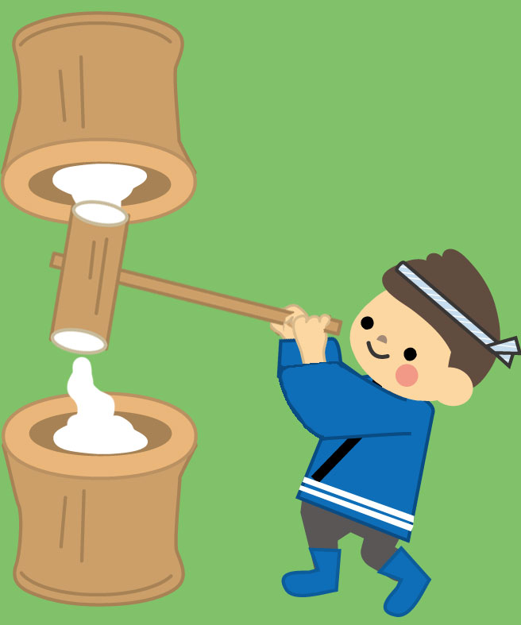
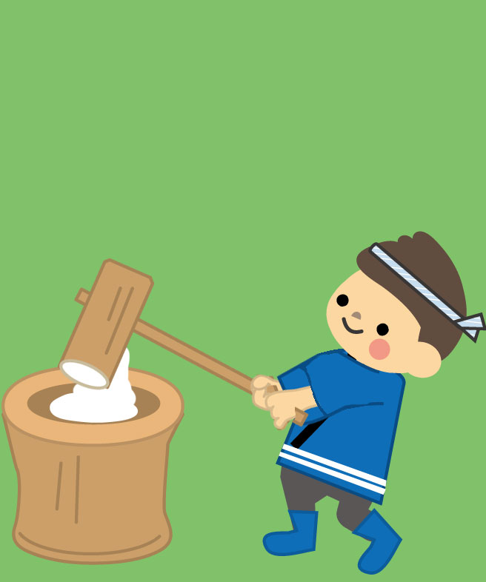
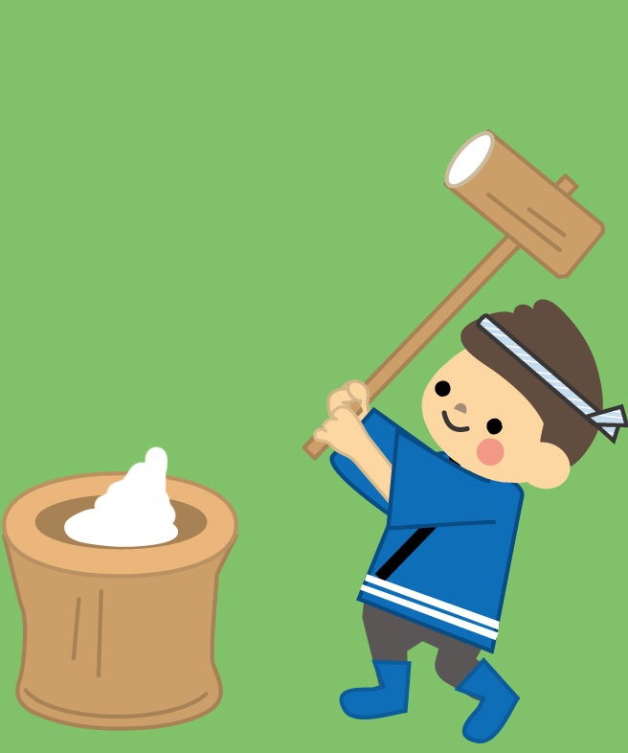
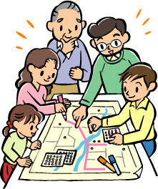
防災活動をする上で大切なこと
自分が
できもしないことを
平気で
提案してくる
とんでもない人
私がやらなくても。
誰かがやってくれる。
高みの見物で。
行動しない提案者とは？
例えば「餅つき」
臼と杵と餅の関係性
臼に杵を振り下ろすチカラは必要
でも
杵を振り上げるチカラは無駄
だから
「上と下に臼を設置すれば効率的」
ところで？
「餅が落ちてこないようにするには？」
それはあなたたちが考えろ！
防災活動をする上で
とても大切なことがあります
まずは！「決めているか」ということです
その決めごとは？
「自分が責任を持ち、考えて動く」
言い換えれば
「お客様になってはいけない」
「傍観者になってはいけない」
「行動しない提案者になり酔いしれてはダメ」
自分が考え動く当事者意識を確りと持つこと！
言うだけ(湯だけ)の
風呂屋の桶になるな！

Slide 19
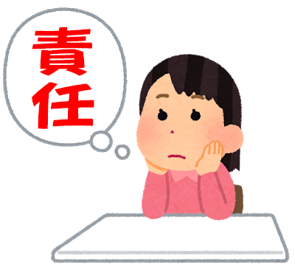
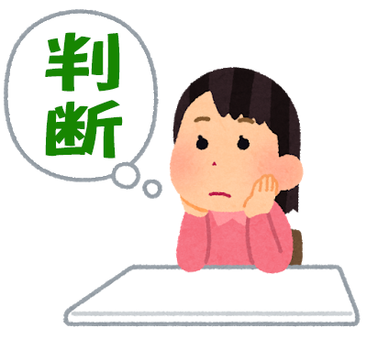
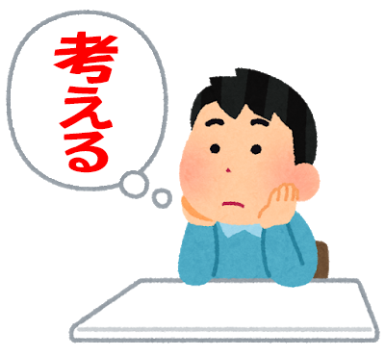
自分が責任を持ち考えて動く
突然襲ってくる
予測不能な災害・災禍において
多くの人は
外からの情報や知識ばかりを頼りにしがち
でも実際には
自分と向き合い考えることが大切
自分で責任を持ち
災害・災禍と
どう向き合えば良いかを考えておく！
これが重要！
「自分の命は、自分で責任を持つ」
ただ、これだけのこと！
他人に自分の命の判断を委ねるな！
その為にやっておくことがある
それは！「考える」ということ
「やろうと思う」これではダメだ！
「思う」というのは、どこまでも自分の中のまま
「考える」ということは！ 自分の中から外に一歩踏み出していること
行動に移っていることが「考える」ということ
決める
決めておく

Slide 20
この時代 こんな意見も！

Slide 21
コロナの「こんな時に防災をするのか」！？
コロナであろうが コロナでなかろうが
「防災活動」は、やるべきことは同じ！
日常の生活の中で育みバージョンアップさせる
「コロナだから」「コロナの時だから」ではなく
「コロナであろうが、なかろうが」同じこと
普段できないことは、緊急時にもできない
コロナだから「避難を躊躇する」と言う人がいる
「命に危険が迫っているかどうか」を比べれば！
答えは簡単！「躊躇なく避難する」 その為に！
感染防止策を生活文化「生活防災」に組み込め
生活文化に
組み込んだ防災は
とんでもなく
強い！
防災を
生活文化に組み込み
次の世代に
受け渡せ！
そうすれば！
防災をやることが
当たり前
になる！
コロナ対策でも
全く同じこと！
普段の中で
育め！

Slide 22
生活文化に組み込んだ「生活防災」は強い！
習慣づける
防災を生活文化に組み込む「生活防災」
次世代に今より良くして受け渡すことを目標
世代間の垣根を越えた活動
地域のスムーズなバージョンアップが図れる
バージョンアップは？
日々の暮らしの中で毎日行う！
防災をやることが当たり前になる
そうすれば不意の災害にリスクの軽減となる
そこには「地域共助の真髄」がある
他者との繋がりが
「考える」
第一歩となり
知識を拡充する
他者との会話が
日々の
あなたの
バージョンアップ！

Slide 23
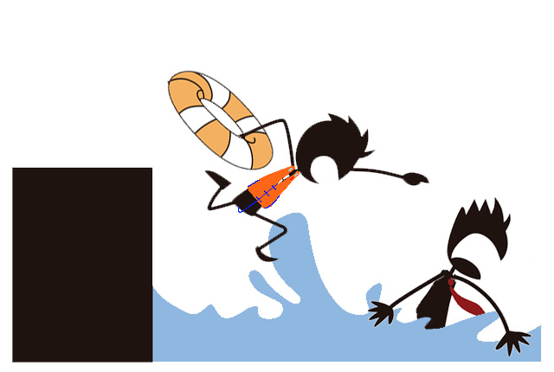
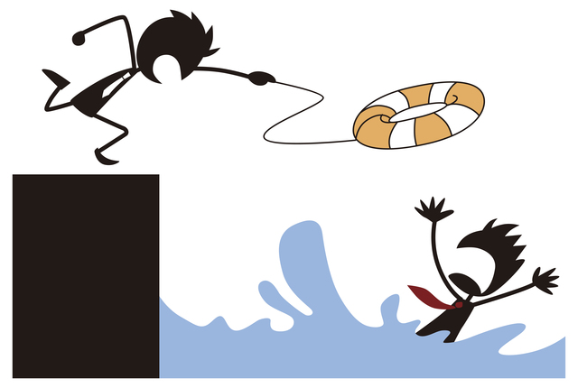
自主防災から考える「地域共助」
「共助」とは？
共に助け合うことではない
共に助かること！
これを間違えて活動をするから継続できない
この違いは「ゴールが違ってしまう！」
災害後に助かって良かったね～ではなく
助かることの必然性を災害発生までに考える
その為には！
「地域共助」の拡充を考える

Slide 24
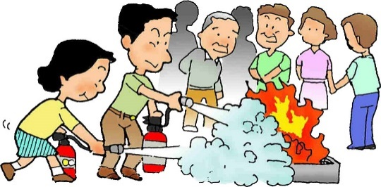
「地域共助」の拡充
防災訓練を1000回やっても、参加する人は毎年・毎回ほぼ同じ→先細りの防災
これでは防災活動は広がらない
何故、防災活動をやらなければいけないのかを周知することが一番最初に必要！
何の為に防災活動をやるのか？
まずはこのスタートラインを引くことからはじめる
ここで間違いが多発、だから継続できない
間違い･･･「災害の為に防災活動をやっている」
ここが大きな誤り！スタートラインの引き違い！

Slide 25
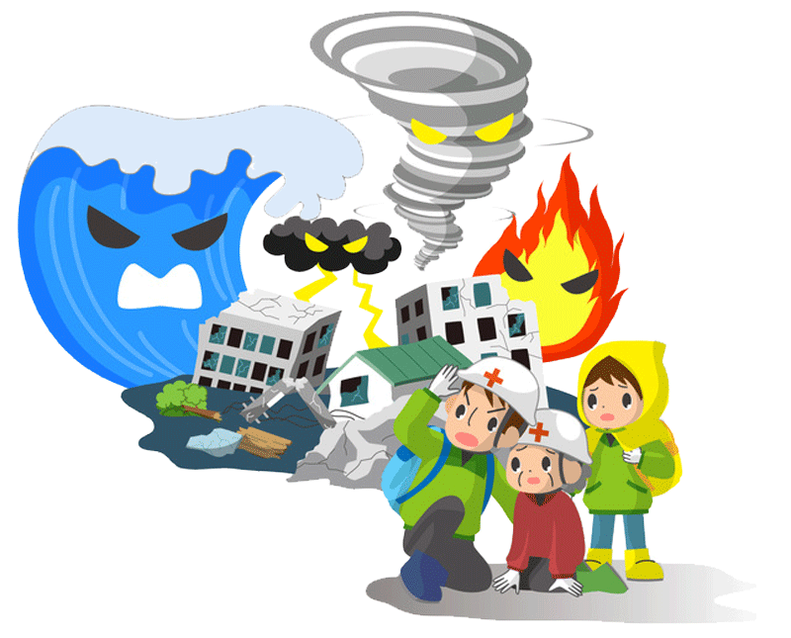
防災活動の目指すゴール
大切なことは！
「災害の為に防災活動はやらない！」
目指すゴールは「災害対応」ではなく
ゴールは「自分の大切な人を守ること」
その為に自分も死なない
その為に自分は何をすれば良いのかを探る！
その「学び」を行うことが重要
これを行わず防災訓練を何回やっても無意味
では、どのような学びが必要なのか？

Slide 26
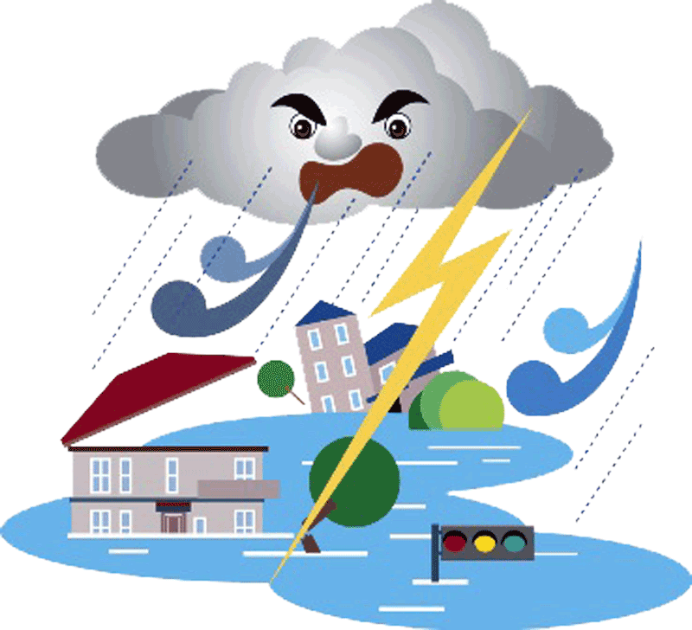
地域共助には「組織論」の応用が近道
確かに「災害を知らずして」といわれるが
災害なんて『誰もが大変イヤなもの』
誰もがイヤなものの為には継続した活動は？ できない！
大好きなものを根幹に置き「強い型」をつくる
活動の中心に「自分の大切な人を守る」掲げる
この「強い型」は、 人として「正しい動き」でなければならない→身勝手な行動はダメ
そこから波紋のように同心円的に感染させる
自分の大切な人を
守ろう
自分の大切な人を
守ろう
自分の大切な人を
守ろう
自分の大切な人を
守ろう
自分の大切な人を
守ろう
自分の大切な人を
守ろう
自分の大切な人を
守ろう

Slide 27
同心円的な感染力
強い型
感染
強い型
「強い型」に感染すれば！
自分もその型をマネしたくなる
そこにはモチベーションの高まり
誰もが「心地よい波動」←人が集まる
無用なストレスや緊張がない空気
それが感染力のある「強い型」
これは自分ひとりで生み出すのは難しい
一瞬で感染させることが重要！←インパクト
スムーズに心の中へ受け入れが可能になる

Slide 28
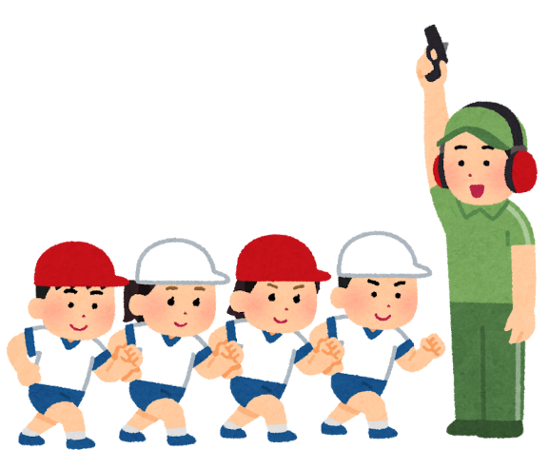
「インパクト」のなせる技
他の人の「強い型」に同化させる
学び・マネ→生み出すこと！
心の整理、継続力と必要性が身につく
それらの行動をスタートさせる「号砲」が必要
その号砲となるものが『強い言葉』
世間の空気的に「正しい」から「言葉の強さ」が決まるわけではない
強い言葉が周りの人々に「感染」し、人の身体・思考・感情が動いた大きさで「インパクト（強さ）は判定される」←これは後で判ること
インパクト

Slide 29
『強い言葉』とは？
我々の考えた初めての
キャッチコピー
楽しく防災活動を
やろう！
あなたのまちの
キャッチコピーを
掲げろ！
他者から出た言葉にも関わらず
自分の心の深くから湧き出てくる言葉
どこか懐かしく温かく感じられる言葉
世間の空気感から口に出せなかった言葉
他人の考えと違うから言い出せなかった言葉
それらを強いカタチにできた言葉
「強い言葉」はそれらすべての納得感を与える
その最大の効果は？
『良きチームを生み出すこと！』

Slide 30
『強い言葉』の利用
「強い言葉」は、決して「きつい言葉」「怖い言葉」 「恐ろしい言葉」ではありません
心の底から沸き上がる強さ・温かな響き、 楽しさを醸す音でなければ成りません
例として（世界の人の心を動かした現代の日本を代表する）
鬼滅の刃…竈門炭治郎『全集中』『水の呼吸！』
ONE PIECE …モンキー・D・ルフィ『俺は海賊王になる』『ゴムゴムの～』
人の心を引きつけ興味をそそる 『強い言葉』の存在が必要
これらを防災活動に応用すること！
我々の使った”強い言葉”は！
防災とは
自分の大切な人を
守ること
と掲げました！

Slide 31
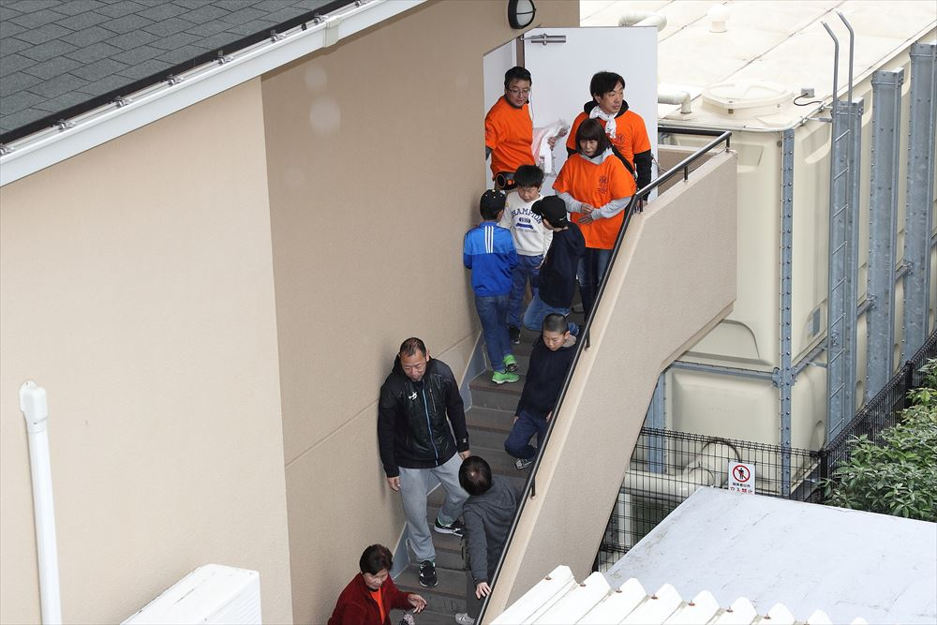
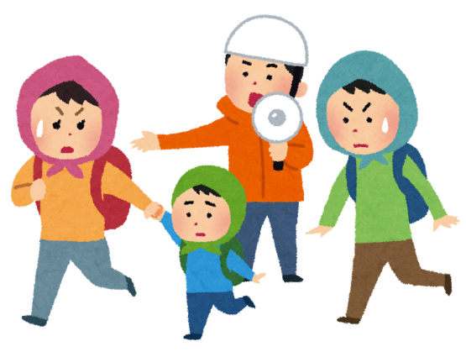
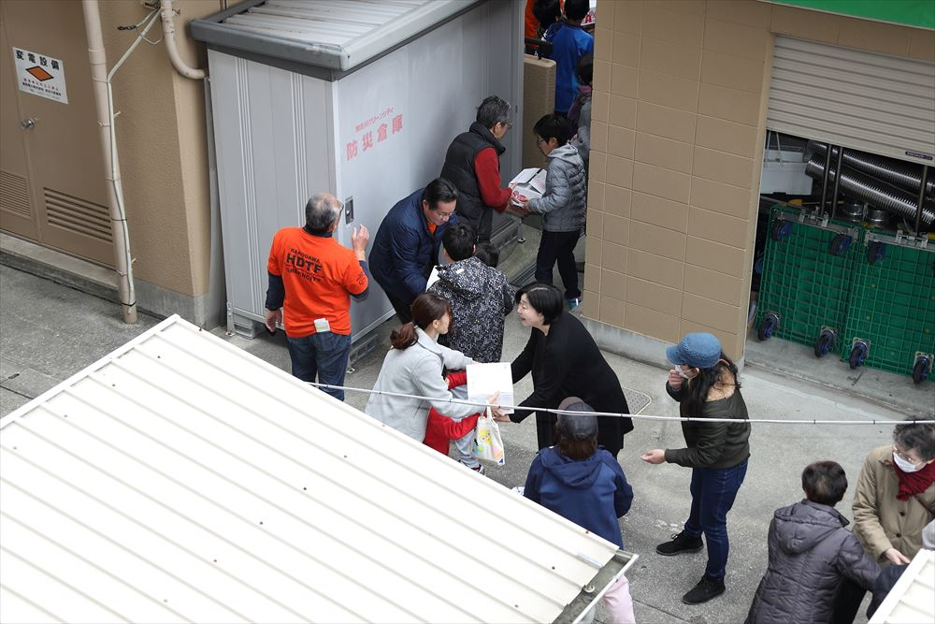
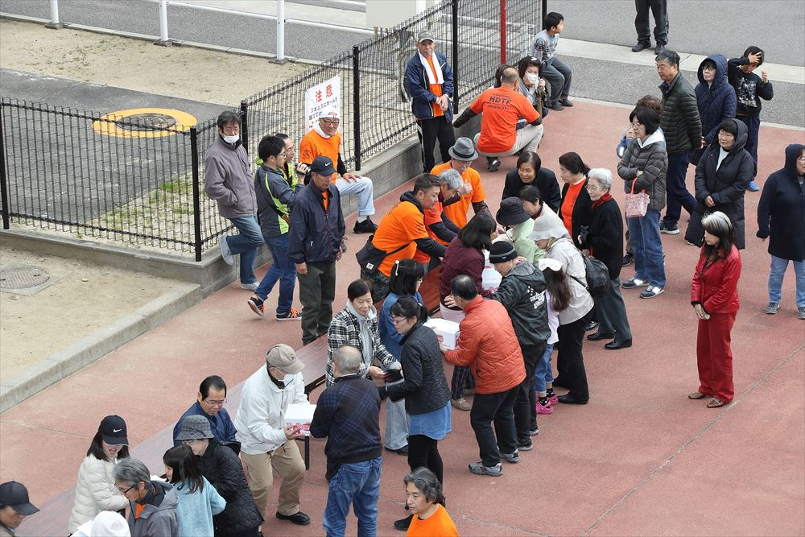
防災活動は決してトップダウンではないチーム運営
自分で
考え→動ける
理想的なチームが
できあがる
会長や役員という中枢から 細々と指令・指示されなくとも
それぞれの現場で自由裁量し動くチーム
それが理想的な作法で動く組織（チーム）となる
専門的な知識や技術を有す中枢よりも
「空虚感のある中枢」を創ることが重要
そうすれば際限なく受け容れる力が身につき
あらゆるものを結びつける能力を持てる
「足りない」だから「私がお手伝いしよう」となる
加古川グリーンシティ防災会活動のひとつ
特技登録制度
ちからこ部
（旧名：町内チャンピオンマップ）

Slide 32
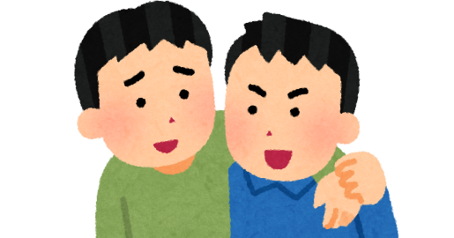
空虚が生み出す能力→足りないから補い合う
その人なしでは生きていけない！
あなたの助けが必要！
こういう言葉を交わせる「仲間（ネットワーク）」
このネットワークに身を置くものは強い！
最も強い絆は「あなたなしでは生きられない」という言葉をお互いに交わし合っている人達
「あなたなしでは生きられない」
だから「いつまでも元気でいてね」となる
「私は、助けてもらわないと生きていけない」
お互いに！→ここには「お互い様の心」が存在

Slide 33
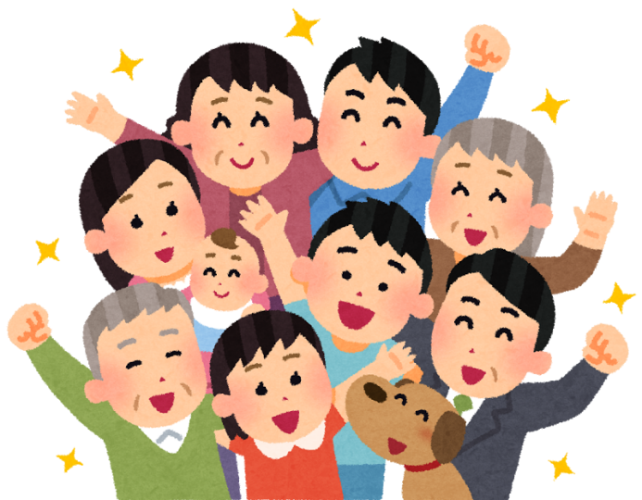
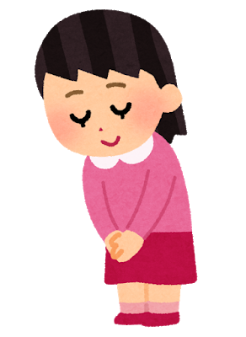
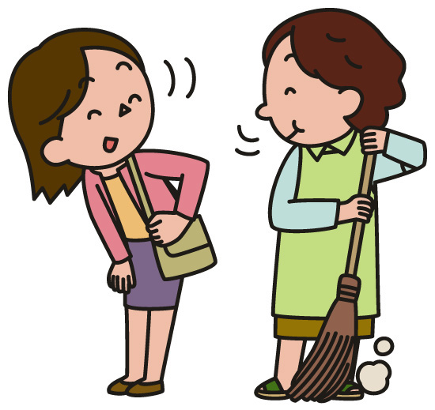
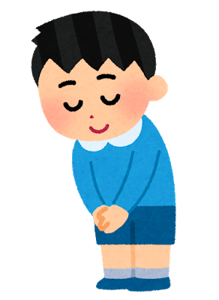
私は、助けてもらわないと生きていけない
これは！
自分の
夢を叶えるのと
同じこと
自分一人では
叶えたくとも
叶えられない
じゃあ？
どうすれば
良いのか？
他人を信じて
頭を下げて
笑顔でいること
信じ合える
お互い様の
チームづくりを
やりましょう
だから「あなたが必要」
助け合えるチーム
お互い様のチーム
学び合うチーム
マネし合えるチーム
共に助かる努力をするチーム
これらが「地域共助推進力」のコンセプト
いずれの場面でも絶対に忘れないことが！
「楽しく防災活動をやろう！」
何より日々の挨拶が最高の地域共助推進です
独立(independence)
依存(dependence)
相互依存(inter-dependence)
お互い様

Slide 34
でも！
防災活動で
本当に？
人を助けることが
できるのでしょうか？

Slide 35
人を助ける防災が
できる！と思う
あなた！

Slide 36
本当に
あなたの思う
「共助」は
可能でしょうか？
検証

Slide 37
「共助」の形
もしも、誰かが「落水した！」
さて、どうなるのだろうか？
皆様も一緒にお考えくださいね

Slide 38
「共助」の形
人を助ける共助
助かりたいと思う人がお互いに助け合うことが「共助」
人が海に落ちた！
助ける為に
「浮き輪を投げる」
助かる為に
「浮き輪につかまる」
結果、助けることができる
しかし！この構図は
当たり前ではない！

Slide 39
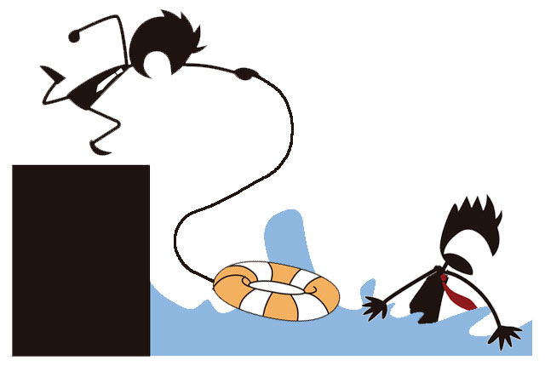
「共助」の形
「助かろうとする意志がない人」を助けることは不可能
浮き輪につかまれば
助かることができるのに
「つかまる行為」そのものを知らない！
つかまれば助かることを
理解していない！
どうも、つかまろうとしない人が多い
これが現状だ

Slide 40
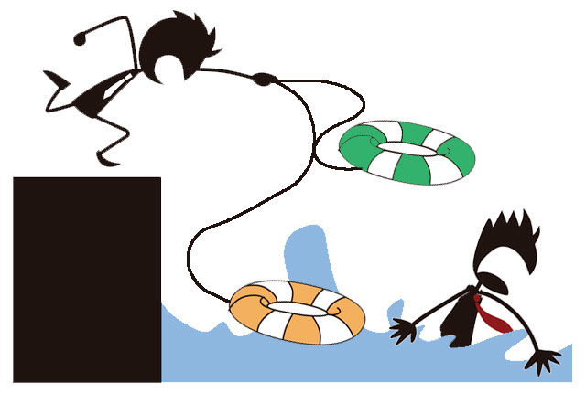
「共助」の形
つかまることを
理解していない人に
何個浮き輪を
投げても
意味がない！
しかし現在の日本では
人を助ける共助が推進されている
「これでもか」という様々な「救いの浮き輪」
溺れているのに
何かをぶつけてくる
お前！
「助けろよ！」

Slide 41
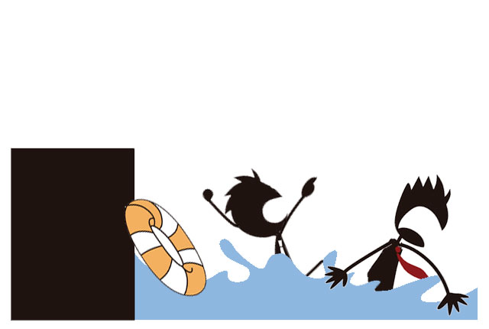
「共助」の形
どこかにスタートラインの引き間違った
自主防災組織「共助」→何をすべきか「定義がない」
できること
できないこと
行政も同じ
これらが何処にも明記されていない！
助けることができない
だけではなく
共倒れしかねない！

Slide 42
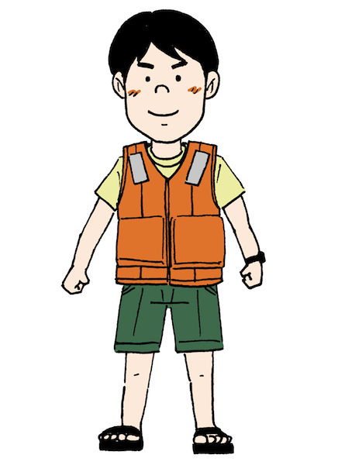
「共助」の形
自分が
生き延びる術を 身につけること！
それが置き去りに
なっている
できるようになる為には！
それなりの備え（装備）が必要

Slide 43
共助には
個々の努力が
必要！

Slide 44
しかしながら
他者への
丸投げ防災
依存防災が
横行している！

Slide 45
横行する「丸投げ防災・依存防災」
丸投げした人は
自分に責務と努力が
あることに
気づいていない！
助かる意識のない人や
助かる努力をしない人
この人達の「安否確認」なんて
する必要はない!
『私は大丈夫です！』
自らが発信することが
最も重要！
発信することが出来ない人と
発信しない人
全く違うもの！
普段は何もせず
災害時だから助けろ！
これは都合が良すぎる！
一般市民がやることと
行政がやるべき責務が
混在しすぎている！
行政ができもしないことを
災害対策基本法に
記載するな！
市民は勘違いする！
災害対策基本法
（国の責務）
第三条
国は、国土並びに国民の生命、
身体及び財産を災害から保護
する使命を有することに鑑み、
組織及び機能の全てを挙げて
防災に関し万全の措置を講ずる
責務を有する。
国が助ける！と
いっているのだから
市民は
やらなくても良いだろう
と勘違い！

Slide 46
防災のカタチ

Slide 47
防災とは何ぞや？
「防災」を広辞苑で検索
『災害を防止すること』
広辞苑ですら
できもしないことを記載
防災活動のスタートラインが
間違って当たり前！
「防災」とは文字の表す性質、ゴシック体の如く
「ゴツく、堅苦しく、難しく、くそ真面目な」面白くもない活動と思われがち！
しかし！
本日のお話しで
みなさんの頭の中にある「防災のカタチ」が
ほんの少しでも変わることがあれば幸いです
防災は楽しむこと、防災は楽しくやること
これが防災の重要なコンセプトであり
「防災の仕掛け」なのです
防災
防災
自然相手に
できもしないこと

Slide 48
防災活動を
やってくれない！
と
嘆くあなたに
アドバイス

Slide 49
押しつけ防災をしない
判りやすく
伝えること！
これが重要
防災活動を伝える者として「防災を押しつけないこと」
できない人にできるように指導するのではなく
その人ができることを出来る範囲でできるように変更して伝えることが重要！
よくある間違いは、伝える側が専門用語やカタカナ語を連発し判った振りで多くを語る
語る本人すら曖昧な理解なら、聞き手は更に判らない
そのような人は、自分の知る知識から外れたことに答えらるだけの引き出しを持たず
データも持ち合わせていないので、自分の枠から外してこないというか、外せない！
ロックダウン、クラスター、オーバーシュート
ソーシャル・ディスタンス、ロードマップ

Slide 50
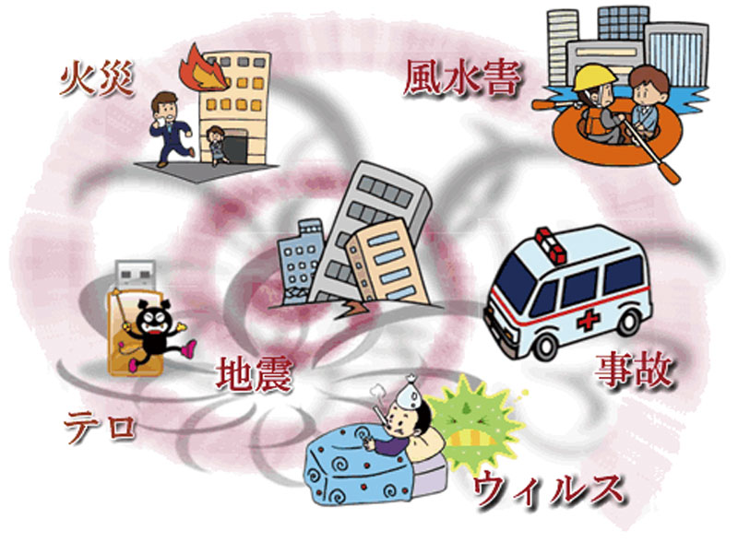
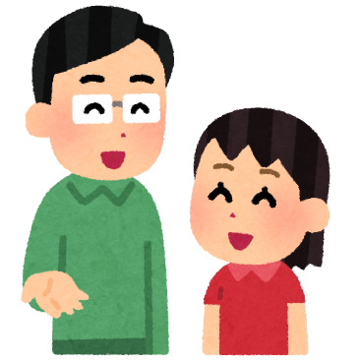
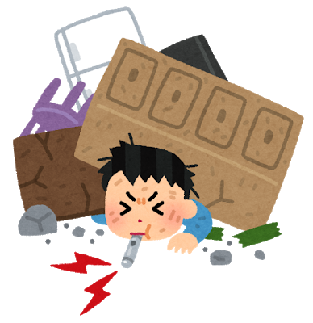
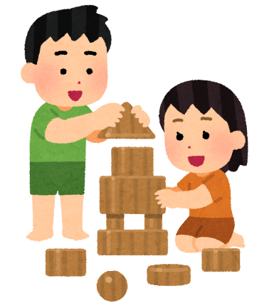
例えば
最新の高性能パソコンに
アプリ・ソフトも、データも入れずに
高度な処理と結果を望むのと同じ
懇切丁寧に手を抜かず時間を掛けて伝える
これが地域防災であり、家庭防災・生活防災！
災害の恐ろしいイメージから教えても人は逃げるだけ
その人の「できることを出来る範囲で一緒にやる！」
「防災活動って楽しいな」と思わせることが重要
そうすれば、多くの人は防災活動に歩み始める
そこには「守るべきものの存在が明確化する」

Slide 51
防災とは？

Slide 52
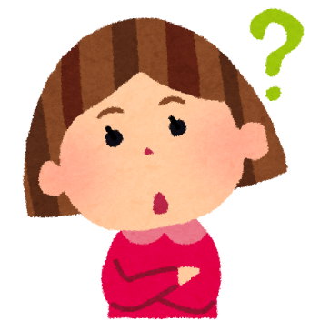
防災活動をはじめた頃の私
私自身、勢いだけで防災活動を継続！？
曖昧なままで「防災講演」を続けていたが？
ある日、小学校での防災講演の出来事
小学生から次のような質問を受けた
『防災をひと言でいうとなんですか？』
想像すらしていなかった質問
私の中では「防災とは防災」でしかなかった
「ひと言で説明できない」いい加減な話をしていた
この小学生の質問が、後に大きな宝物となる

Slide 53
その質問が！それまでの防災活動に疑問を！
今まで『防災』というものをしっかりと定義していなかったのではないか？気づく！
「命を守ろう」
「まちを守ろう」
漠然とした活動
これではモチベーションが続かなくて当たり前
曖昧な活動
怖い災害が発生するから「防災をやろう！」
『防災』という看板を、他人に押しつけていた
押しつけでは、人の心は冷めていく
←誰の命？
←誰のまち？
←定義のない活動

Slide 54
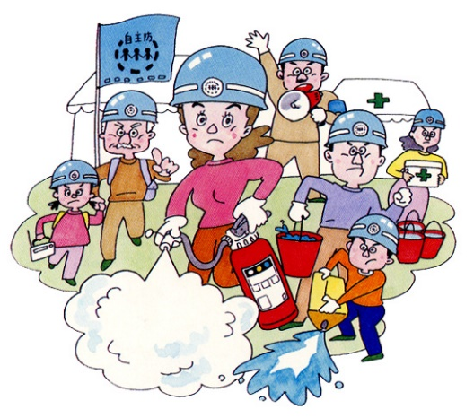
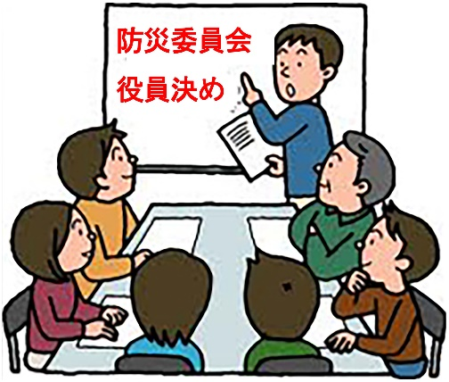
地域の防災活動では？
他人まかせ
「役員だろう！」
「なにやってるんだ！」
「お前達がやれよ！」
嫌なこと
面倒なことは！？
他者に押しつけ
押しつけ防災！
これでは
役員の
なり手もない！
防災以前の問題
地域の役員になったら「防災訓練に参加する」
「嫌嫌（イヤイヤ）参加」→身につかない
他の所で災害が発生する！
一時、地域を守ろうと躍起になるが！
しかし、誰もやらない！集まらない！
自分も「心が冷めてしまう」→「なんで私が！？」
誰かが、行政がやってくれる！←大きな勘違い
「どこかの誰かがやってくれるだろう！」
大災害発生！
聞いてたのと違う！→もう遅い！
誰もいない！
誰が？
助けてくれるの？

Slide 55
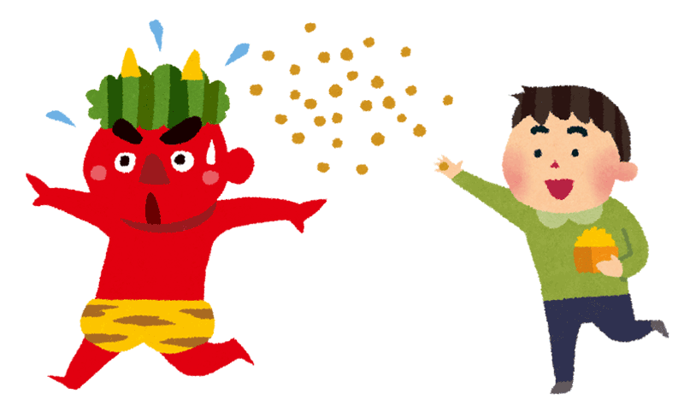
多くの活動は「押しつけ防災」
終わってみれば
これって防災？と
思えるような活動
防災
防災
真っ正面から「防災」をぶつけると
どうしても人は逃げていく
押しつけない防災活動はないのか？
ひとつのキーワードが解決、そして加速へ！
防災を「防災」と語らずとも、防災の役割を果たすこと
防災
防災
防災
キーワード
防災を「防災」と語らずとも
防災の役割を果たすこと

Slide 56
さて！

Slide 57
皆様に
確認します

Slide 58
防災という
言葉
御存知ですか？

Slide 59
共助という
言葉
御存知ですか？

Slide 60
では？

Slide 61
防災とは何だ？
共助とは何だ？
あなたは
他の人にひと言で
説明できますか？

Slide 62
「防災・共助」
ひと言で説明できない？
あなた！
ひょっとして
理解していない？

Slide 63
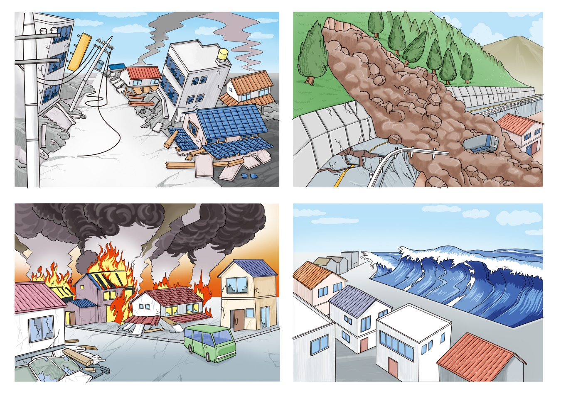
防災とはなんだろう？
昨今、大きな災害が全国で発生
『防災』の必要性が声高に唱えられる
大きな災害が発生するから防災が必要
『災害の為』に防災をやろうとしても
継続した防災活動は担えていない
なぜなんだろう？

Slide 64
なぜ防災を継続できない
大きな災害が発生→不安
不安→一時的に「防災」は盛り上がる
いつの間にか喉元を過ぎてしまう
更には、防災活動をやめてしまう！？
防災とは社会的に考えても必要な活動
にもかかわらず
どうも継続力が弱い！
なぜなのでしょう？

Slide 65
お尋ねします！
あなたは
災害が好き
ですか？

Slide 66
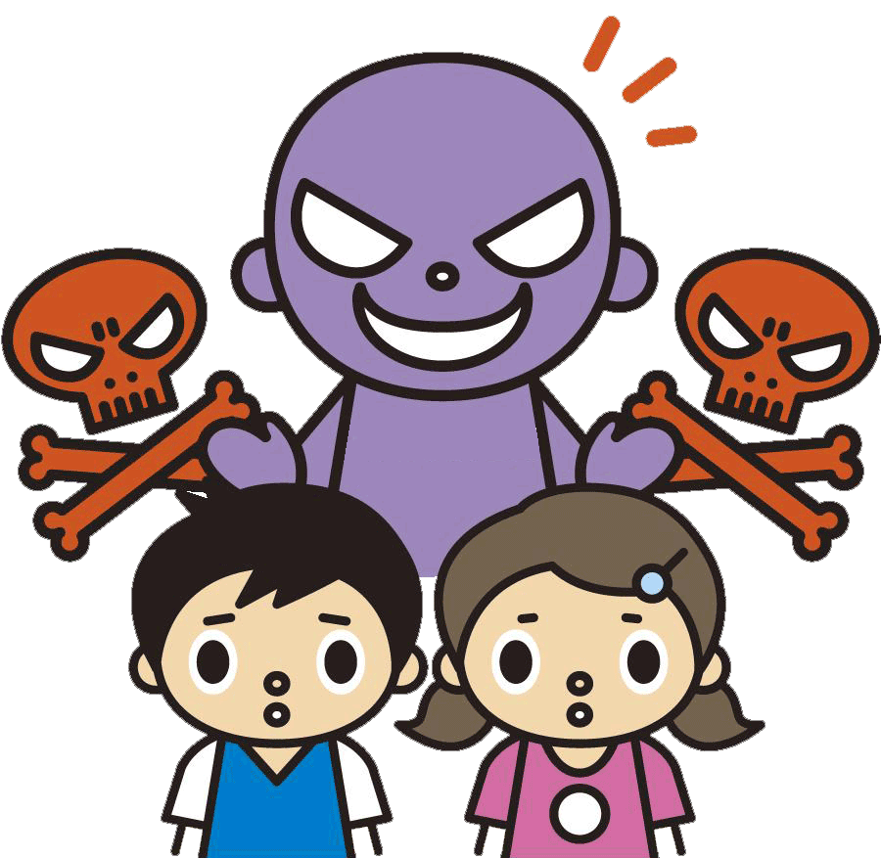
なぜ継続力が弱いのか？
『災害』は誰もが“心の底からイヤなもの”
とてもイヤなものの為に！
自分の貴重な時間→費やする
自分の大切なお金→費やする
とても必要な活動とは判っていても
「どうも無駄だなぁ」と考えてしまう
なぜ、そのように考えてしまうか？
『防災』そのものを自分の心の中で・・・
→ 曖昧な存在にしているからだ！

Slide 67
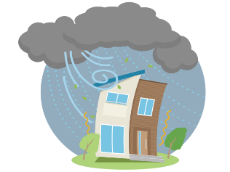
定義されていない！
あなたは
本当のところ？
防災のことを
理解
できているのか？
災害の為に
防災活動を
やるな！
災害って
本当にイヤなもの
嫌いなものですね
あなたは
自分の
イヤな人の為に
貴重なお金や時間を
使いますか？
なぜ？
災害なら
貴重なお金や時間が
使えるのですか？
恐ろしい地震・津波・台風が多発なのに
どこか他人事としていることが原因
【重要】→防災というものを自分の中でしっかりと「定義」する必要
定義→一度決めれば不変となるもの
【確認】→何のためにやるのか？
【防災活動をやる目的】→
→大変イヤなものである「災害というものの為に行うものではない」ということ！

Slide 68
防災を
理解しよう

Slide 69
「知っている」と「理解している」の違い
皆さんは『防災』というものは知っている？
しかし、「本当に理解しているのか？」
更には→「防災とは、これなんだ」
他人にも説明できる定義を持っているか
「命を守ろう」とは→「誰の命なのか」
「まちを守ろう」とは→ 「誰の町なのか」
定義を持たず、漠然とした曖昧な活動
防災活動が続かなくて当たり前！

Slide 70
防災を
しっかりと！
学び直す

Slide 71
「学び」の勘違い？
あなたは
スタートラインを
間違っていませんか？
「学び」の間違い！？

Slide 72
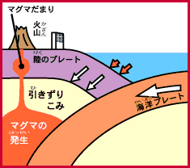
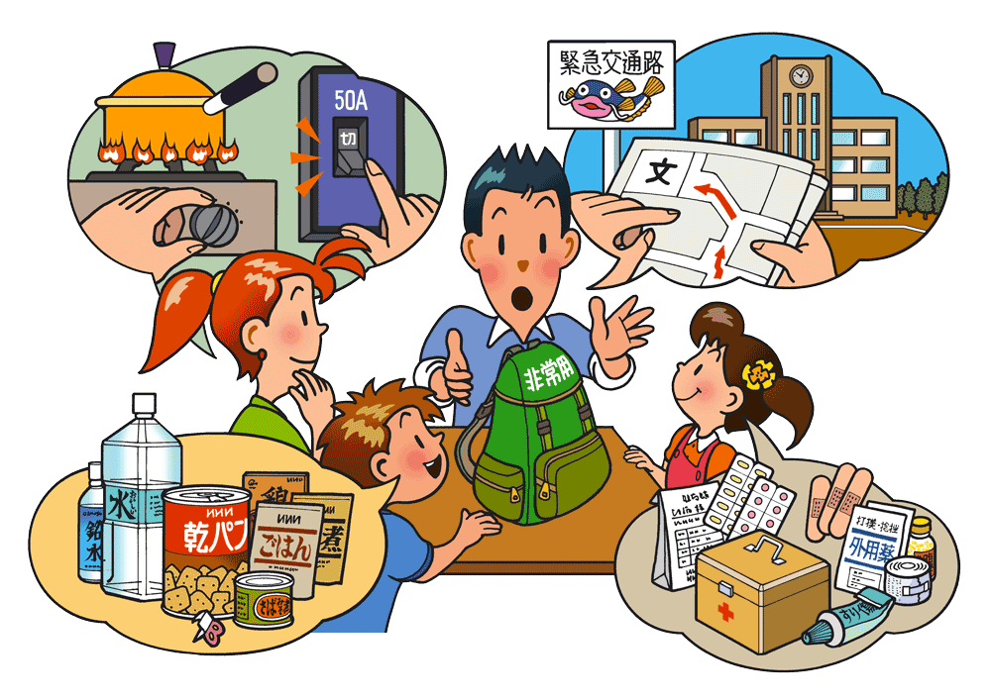
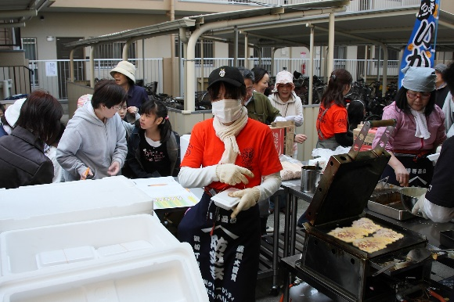
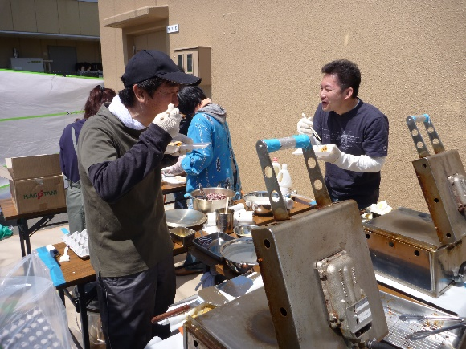
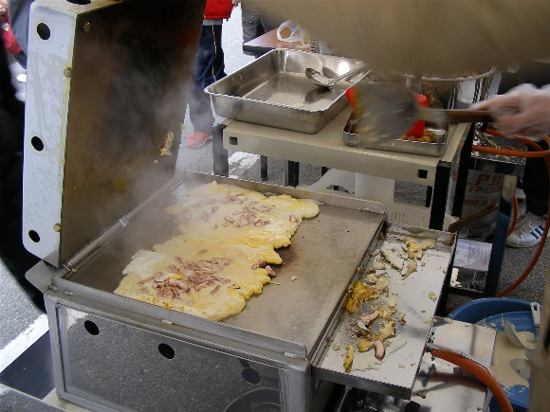
備える上で最初に気をつけなければいけないこと！
災害学
防災学
我々が学んだのは「防災学」
学びのスタートラインから間違っている！
教えられる「防災」も必要だが
自分で考え
自分で生み出し
自分で行動する
自分が責任を持った活動
「オリジナルの防災活動」が必要！
メディアでさえも
混同している
どちらを学ぶのか？
２時間の
“防災特番！”
といいながら
大半の時間は
「災害の話」

Slide 73
防災とは？
本当のところ
何だろう？

Slide 74
一般市民が備える本当の防災を考えた！
防災活動への探求
ハード的な災害対策だけはなく
「防災活動」とは本来どうあるべきか
そもそも「防災」とは何か
「何に対して」防災をするのか
「何を守る」ために防災活動を行うのか
「防災」が持つ本来の意味
原点に戻って追求
我々も中々答えを見出すことができない・・・
？
？
防災
？
？
？

Slide 75
防災を「ひと言」で説明できるようになるには？
曖昧な言葉
× 大切な人
重要な主語を！
○ 自分の大切な人
大切な人を助ける為に
自分の命を捨ても
大切な人は喜ばない！
共に助かる
これが重要！
これが本来の
共助の姿
勘違いしないで。
自分だけ助かれば良い？
という意味ではなく、
自分の命を守ることを最優先に
お互いに行動し合う！
集合体「チーム・まち」
創り上げる
「あなたは何のために防災活動をしているの？」
「防災」は、ひとそれぞれ想いや考え方が違う
「防災」を伝え備えていくためには？
小学生からの質問「防災をひと言で」を思い出す
やはり、ひと言で説明する必要がある
悩みに悩んだで、今、このように伝えています！
定義できれば！
なぜ防災活動が
必要なのか？
「答えること」が
できるようになる！
防災
定義せずに
大義名分は
ありえない
『防災』とは・・・
自分の大切な人を守ること！
「自分が死んではダメな意味」が理解できる
定義→自分の大切な人を守り続ける為！

Slide 76
防災とは自分の大切な人を守ること
イヤなものの為に
貴重な時間や大切なお金を
割くなんて
バカらしい！
「他人の命を守る、地域やマンションを守る」？
到底できもしないことをやろうとしていた
『正義の味方づら』をしていただけだった
定義のない防災活動？
人は迷うだけ
まちづくりをみんなで楽しくやろう
他の人と関わり合うことが廻り廻って 「自分の大切な人を守ることに繋がる」
｢自分の大切な人｣を守る為に！
住民に｢コミュニティの参画と強化｣を啓発
災害の為の
防災活動はしない！

Slide 77
防災活動は災害が発生した瞬間に？
多くの防災活動は
発災後の活動を重視し過ぎ
生き残れる大前提の活動は
やめなければ
共倒れを起こす！
防災活動は？
日常の時間
災害発生前の余裕のある時間
発 災
災害発生後
事後処理・事後対応時間
発生したこの瞬間に
防災活動は
終えていることが重要！
余裕の時間内で
防災活動を
行っておくこと！
事後処理・事後対応は
生き残れて
はじめて活動できるもの
あなたは本当に
生き残れるのですか？

Slide 78
では、
防災の目標とは？
何をやればいいの？

Slide 79
防災活動とは何をすれば良いのか？
生き残れる大前提の考えは
捨てろ！
防災の
目指すところは？
「自分の大切な人が死なない！」
これを決して忘れない！
これらの活動も
大切かも知れないが！
避難誘導、消火、救助、応急処置
避難所運営、安否確認、炊き出し等々
これらは、災害が発生した後の事後処理活動
「生き残った人だけが助け合うシステム」の構築
言い換えれば･･･
災害発生の瞬間に亡くなった人は対象外！
自分が生き残ったことを大前提とした活動は×
防災活動は、着眼点をどこに置き、どのように活動をすれば良いのかを定義することから始める必要がある
第一は「災害発生の瞬間に死なない対策の重要性」
死なない為の事前準備こそが「本当の防災活動！」
災害発生の瞬間に
死なない対策
これこそが
防災活動！
共通点がある！

Slide 80
“防災活動”
まず最初に
やるべきことの
整理

Slide 81
防災活動の目指すものを地域で掲げよ！
何を「守る」のか？
何の為に「防災活動」をするのか？
何に対して「備える」のか？
自分たちの「目指す防災」とは何か？
自分の思う「防災とは何か？」
このような「想い」の整理が必要！
それらを整理した上で継ぎのステップへ！

Slide 82
防災を継続するコツ
意識の共有
「共助」

Slide 83
共助の基本が
「まち・町・街」を
変える！

Slide 84
楽しくやるためには
ゼロから
まちづくりを
やり直そう！

Slide 85
まちづくり

Slide 86
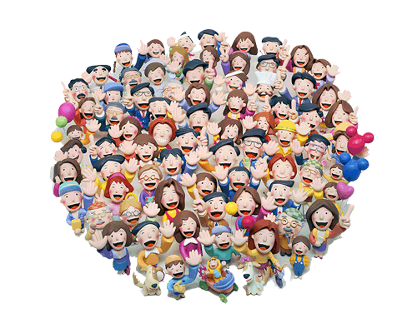
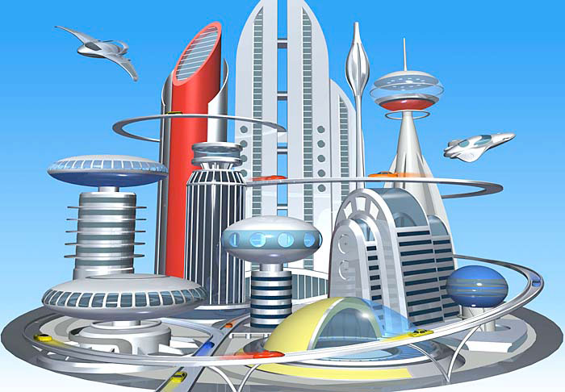
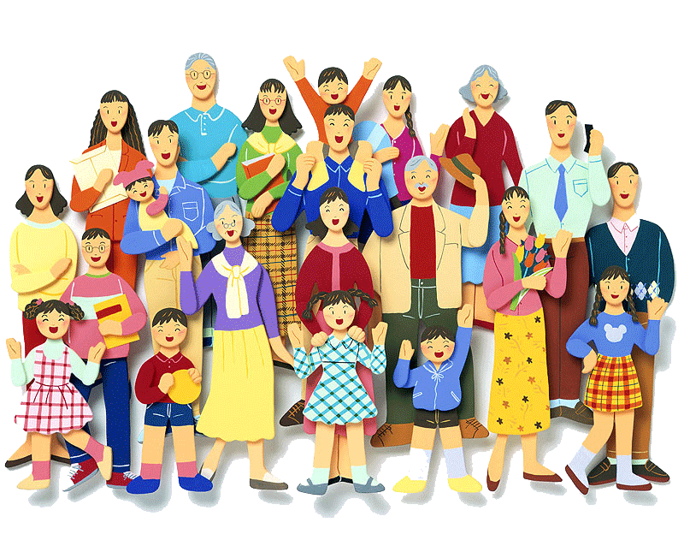
「まち」とはなんだ？
今を生きる
私たちの責任！
１０年後を語ると
次のような意見が？
１０年先にはいない
今を何とかしたいんだ！
大切なことは！
「今の時代」は次の世代から
預かっている意識を持とう
今より良くして
次に繋げる！
それが「長期ビジョン」
自分の町は
こんなに良いまちだ
「ここに住み続けたい！」
だから、この町に住む為の
「災害のやり過ごし方」
防災・備えを学ぼう！
まち、町、街
住宅や商店が多く密集する所
商店等の並ぶにぎやかな場所
市や区を構成する区画
私たちは「まち」とは何だ？
そこに「住む人」のこと
「住む人」に対する長期ビジョンを創り上げ
「まちづくり」に取り組む
言い換えれば「ひとづくり」に取り組む！
「１０年後のまちの姿」を考えることが重要
自分の町を
好きになろう！

Slide 87
まちづくり
コミュニティづくり

Slide 88
なぜ
コミュニティづくりが
必要なのか？

Slide 89
コミュニティ構築
その為に
凝り固まった
概念をぶっ潰す！
必要がある！

Slide 90
防災活動の
区分別

Slide 91
防災活動への歩み
地域防災研究所ホームページ
「楽しく防災活動」で
ご覧いただけます
「土手の花見の話」との
出会いが
「楽しく防災活動をやろう」を
強化推進することになる！
インフラ〈水道・ガス・電気〉
通常のライフライン
我々のライフライン
防災逸話「土手の花見の精神」の研究から考察
防災活動を区分別して考えた！
ハードウエア
ソフトウエア
それぞれをコーディネートするのが･･･
ヒューマンウエア
こんなことも防災活動なの？
なんでも、防災にからめることが重要！
逆に言えば、何でも防災にしてしまえ！
コミュニティ
「楽しくイベントに
参加すること」で
知らず知らずに
防災活動をしてしまっていた
防災を防災と語らずとも
防災の役割を
果たすことができた
コミュニティの重要性は
計り知れないものがあり
すべての活動の
基本となるのは
あいさつ
我々が創るコミュニティ

Slide 92
本当かな？
と思う
あなたに！

Slide 93
日々の挨拶が
災害保険に
なる！

Slide 94
生活防災のすすめ（地域との関わりが家族を守る）
あなたはどちらから？
山田さんから？ 鈴木さんから？
山田さん
鈴木さん
あなたの家

Slide 95
生活防災のすすめ（地域との関わりが家族を守る）
安否確認リスト
なんて
不要になる！
あなたはどちらから？
「挨拶」は
災害保険の
掛け金だ！
山田さん
鈴木さん
・いつも挨拶がある
・旅行に行けば「お土産」
・挨拶しない
・隠れて出かける
あなたの家
山田さんから？ 鈴木さんから？

Slide 96
生活防災のすすめ

Slide 97
生活防災のすすめ
地域コミュニケーションの確立が鍵
それぞれの人が
自分のできる範囲で
無理のない活動
それが
継続への道
ふれあい餅つき大会
夏まつり
地域清掃活動クリーン作戦
スポーツパブリックビューイング
それぞれの場所で 徹底した声掛け（スカウト）を行う 「こんなことで良いならいつでも手伝うよ！」

Slide 98
誰にでも
簡単にできる
楽しく防災
まちを楽しくする
スゴ技

Slide 99
究極の「防災活動」
あいさつ運動
あいさつ運動 ← これから始める
あいさつ運動 ← できなければ何もはじまらない
初動体制の構築になる
挨拶が自分の大切な人を守る
挨拶は最大の防御
挨拶は最高の攻撃
安否確認の軽減になる
名簿が無くても！
地域防災力の構築
日頃の挨拶が
災害発生時の
大きな備えになる！

Slide 100
究極の生活防災活動「楽しく防災活動をやろう」
「あいさつ運動」は防災活動の基本
あいさつもない
コミュニティさえも薄い
この状態で「避難所運営」なんて
絵に描いた餅
まずは
あいさつからはじめよう！
あいさつで地域力アップ
コミュニティ力をアップせよ！
食べることは
できない！

Slide 101
最後に

Slide 102
防災の輪 広げるコツ
それは
あなたの心の中にある
「小さな勇気」

Slide 103
END
ご静聴ありがとうございました
Syousuke Ohnishi

